Slide 1
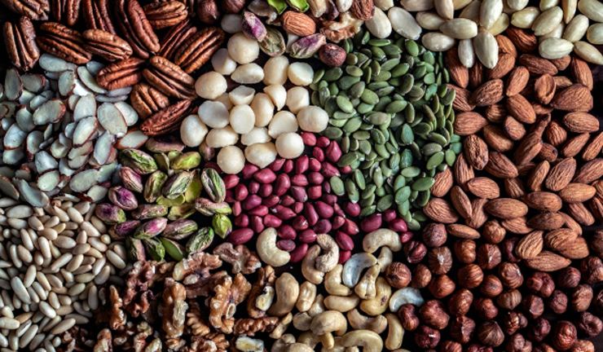
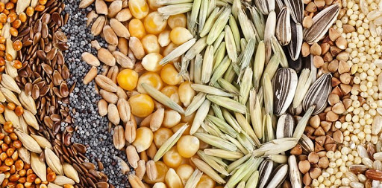
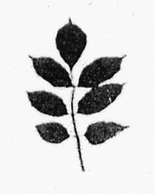
3Th – Biologia vegetale x STB – AA 2019-2020

Slide 2
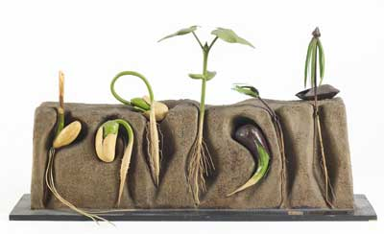
Dallo stato quiescente (“dormienza”), il seme eventualmente si risveglia mediante il processo di germinazione, cioè il processo di ripresa della vita metabolica attiva. La germinazione comincia con l’emissione della prima radichetta (radice primaria) e termina quando la plantula è in grado di iniziare l'attività fotosintetica necessaria al proprio fabbisogno di carboidrati.
Da sinistra a destra: germinazione del frumento comune (Triticum vulgare), del fagiolo (Phaseolus vulgaris), e del pino domestico (Pinus pinea) [Ginnasio Maffei - Verona].
3Th – Biologia vegetale x STB – AA 2019-2020

Slide 3
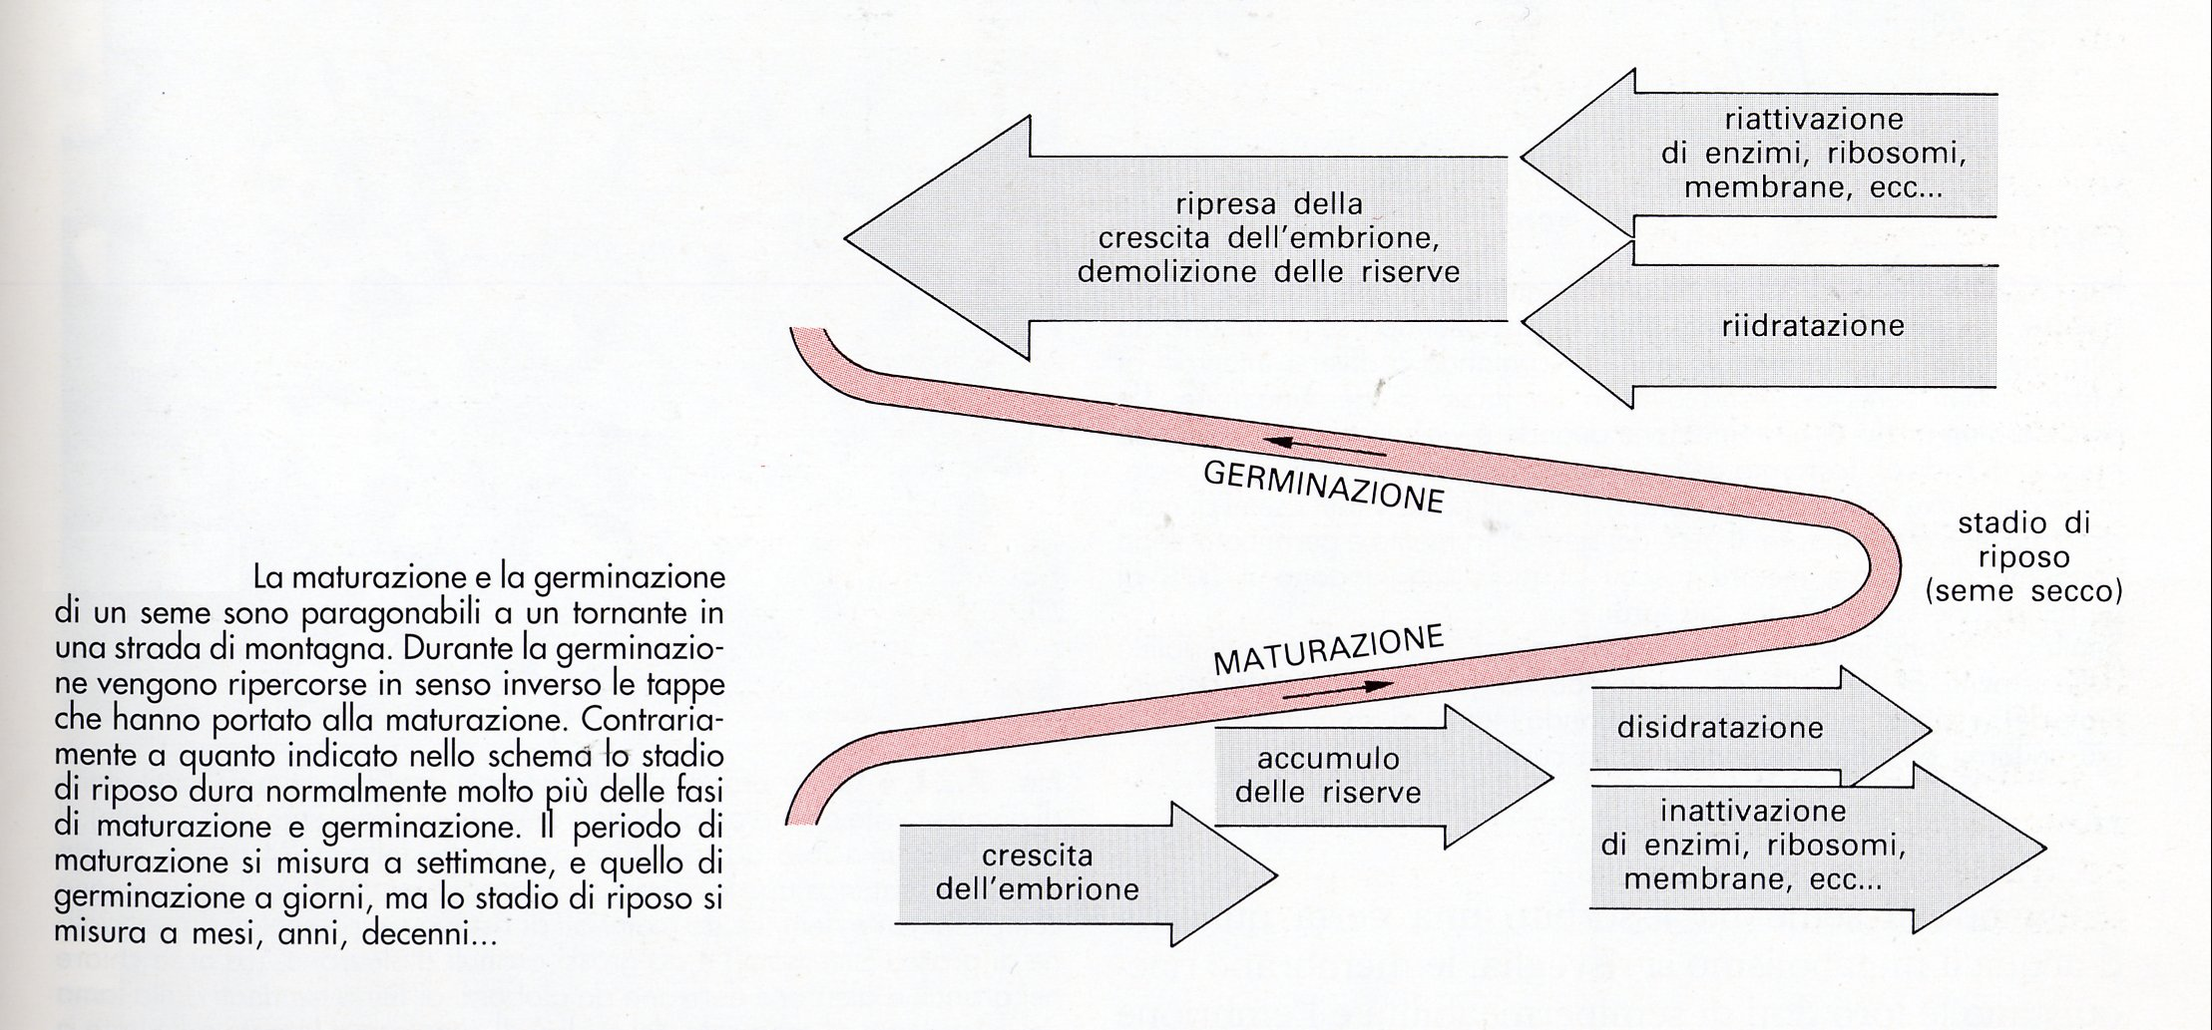
sostanze di riserva, che vengono depositate nell'embrione, nei cotiledoni o nell'endosperma, il contenuto d'acqua si mantiene elevato e stabile e l'embrione acquisisce la tolleranza alla successiva fase
importante perdita di acqua (dal 70%-80% a 10%-15%) con rallentamento del metabolismo ed aumento della resistenza alle situazioni ambientali sfavorevoli, come basse ed alte temperature, che altrimenti sarebbero dannose
embriogenesi, caratterizzata dalle divisioni cellulari dello zigote e che si conclude con la formazione dell'embrione. In questa fase si verifica un aumento di acqua e di sostanze organiche

Slide 4
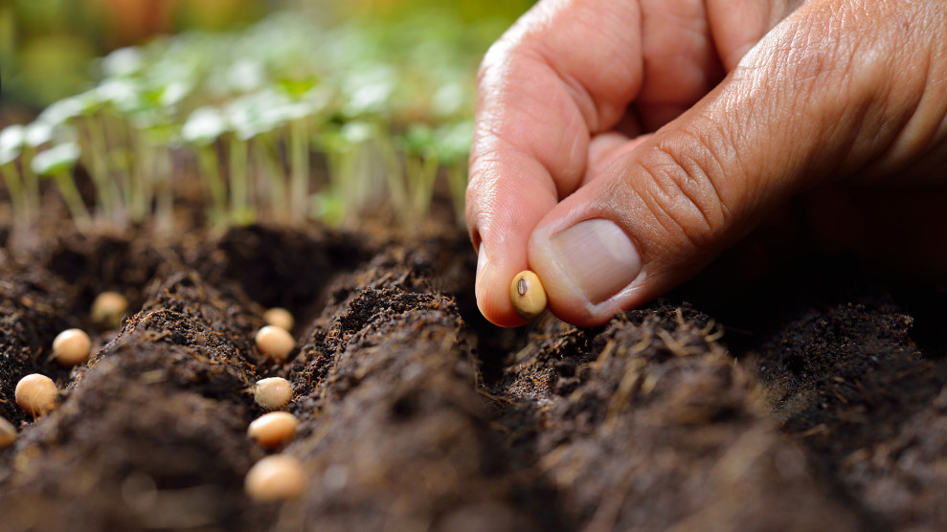
3Th – Biologia vegetale x STB – AA 2019-2020

Slide 5
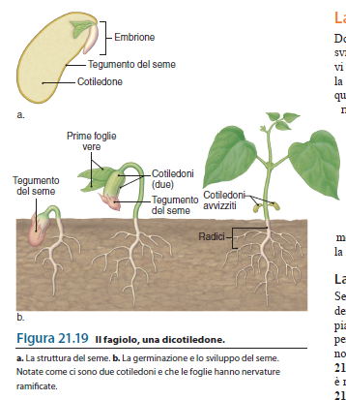
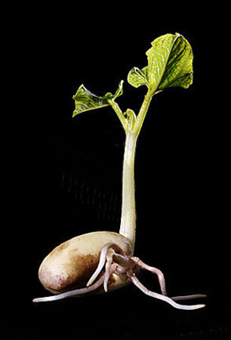
https://moodle2.units.it/mod/url/view.php?id=108480
3Th – Biologia vegetale x STB – AA 2019-2020

Slide 6
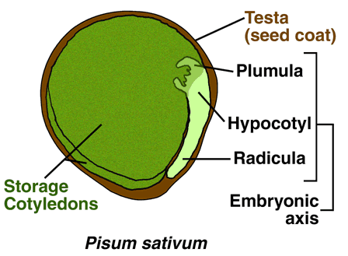
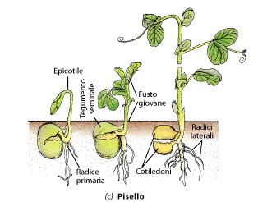
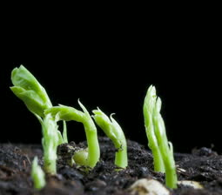
3Th – Biologia vegetale x STB – AA 2019-2020

Slide 7
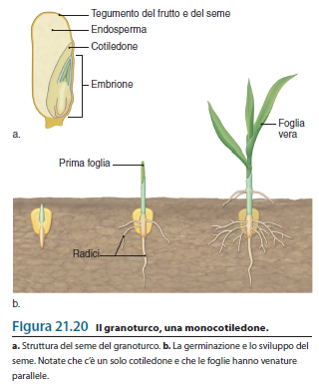
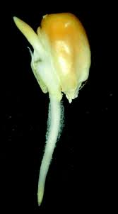
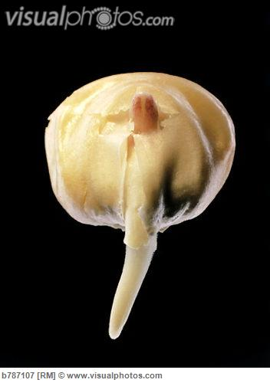
Coleottile
https://moodle2.units.it/mod/url/view.php?id=108482
3Th – Biologia vegetale x STB – AA 2019-2020

Slide 8
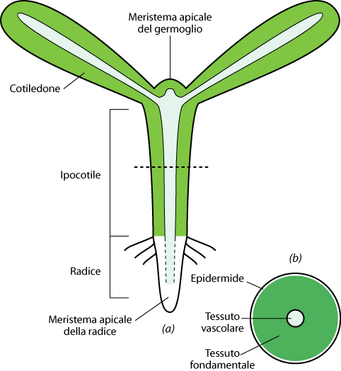
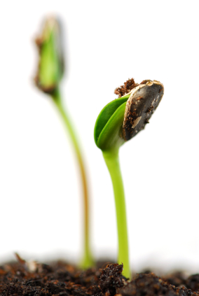
POLARIZZAZIONE
3Th – Biologia vegetale x STB – AA 2019-2020

Slide 9
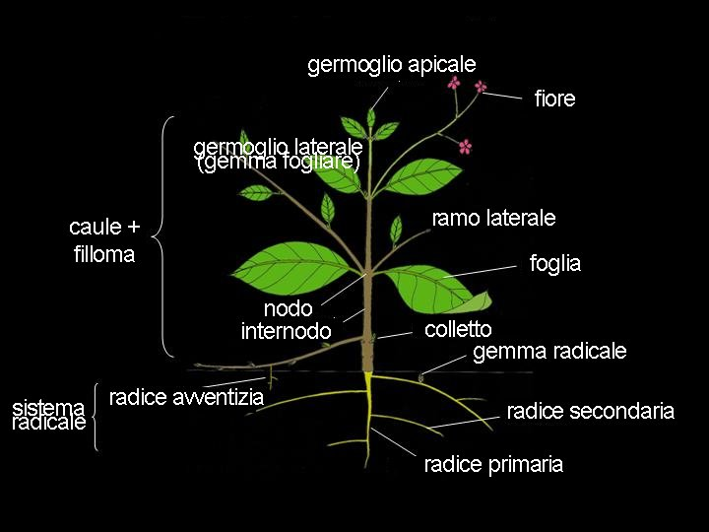
CORMO
3Th – Biologia vegetale x STB – AA 2019-2020

Slide 10
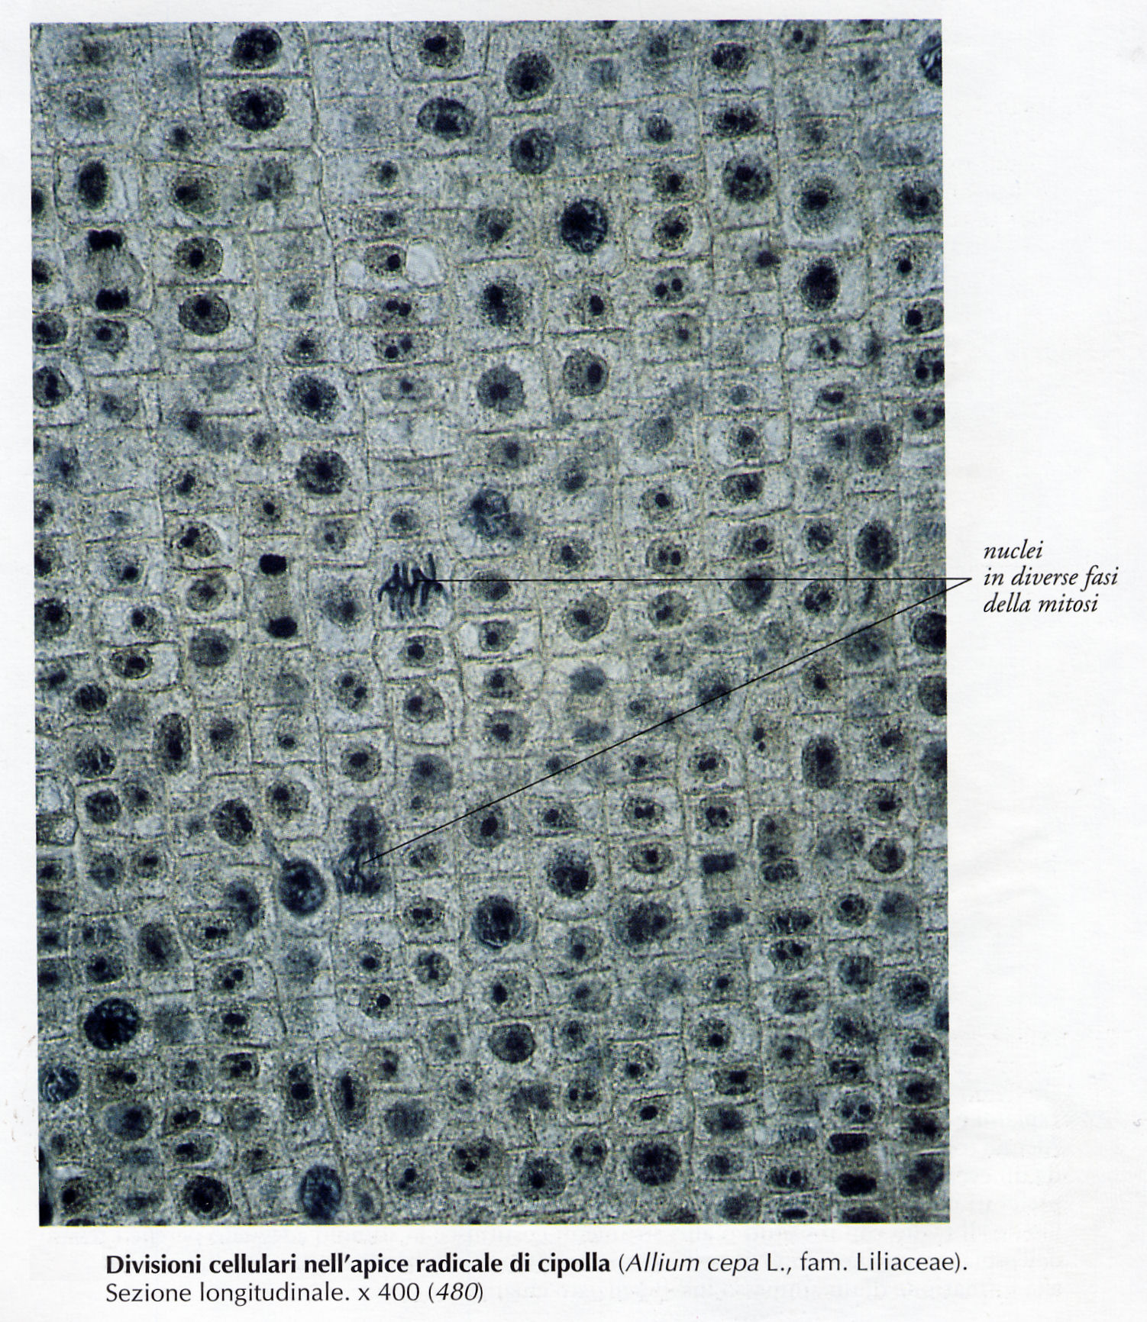
Meristemi apicali gruppi di cellule in attiva divisione, piccole, isodiametriche, con parete primaria ancora assente, e grande nucleo; citoplasma con abbondanti ribosomi e mitocondri; plastidi non ancora differenziati (“pro-plastidi”) e vacuolo vegetativo assente.
3Th – Biologia vegetale x STB – AA 2019-2020

Slide 11
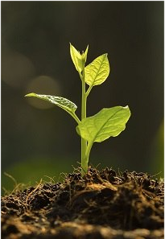
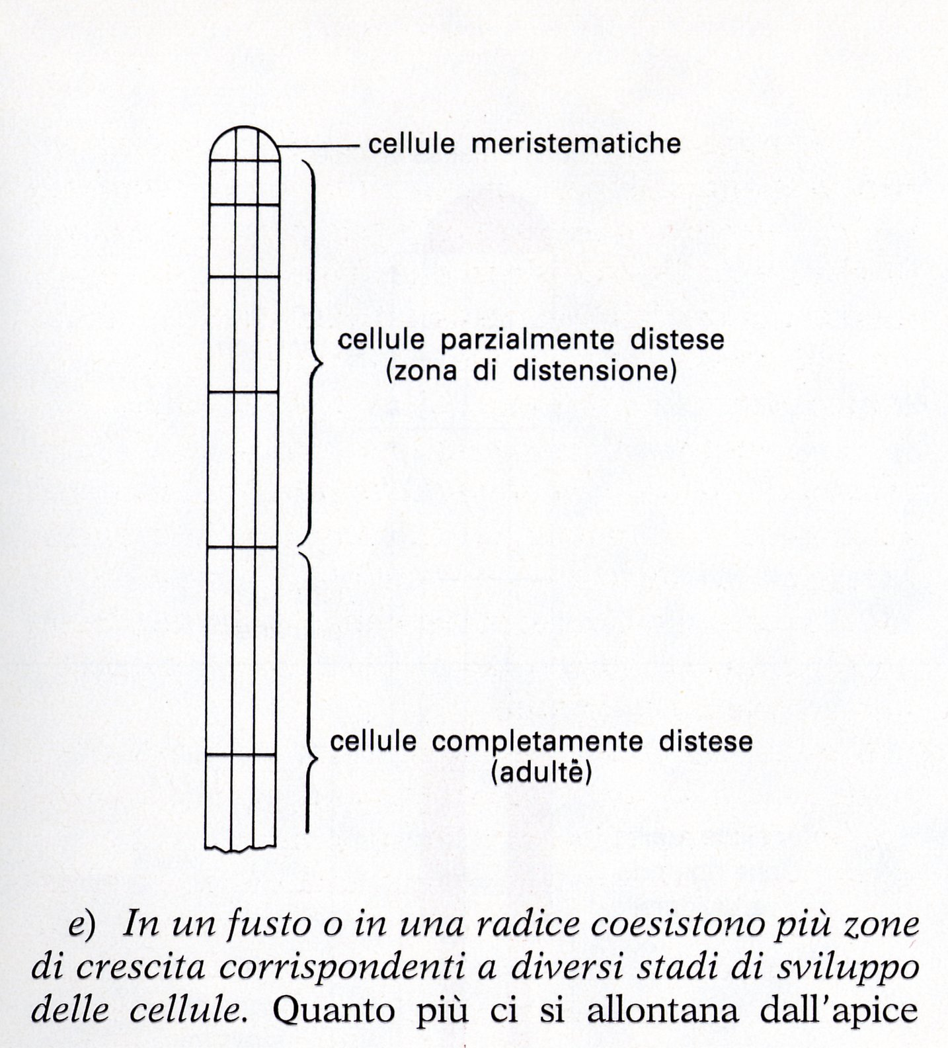
3Th – Biologia vegetale x STB – AA 2019-2020

Slide 12
3Th – Biologia vegetale x STB – AA 2019-2020

Slide 13
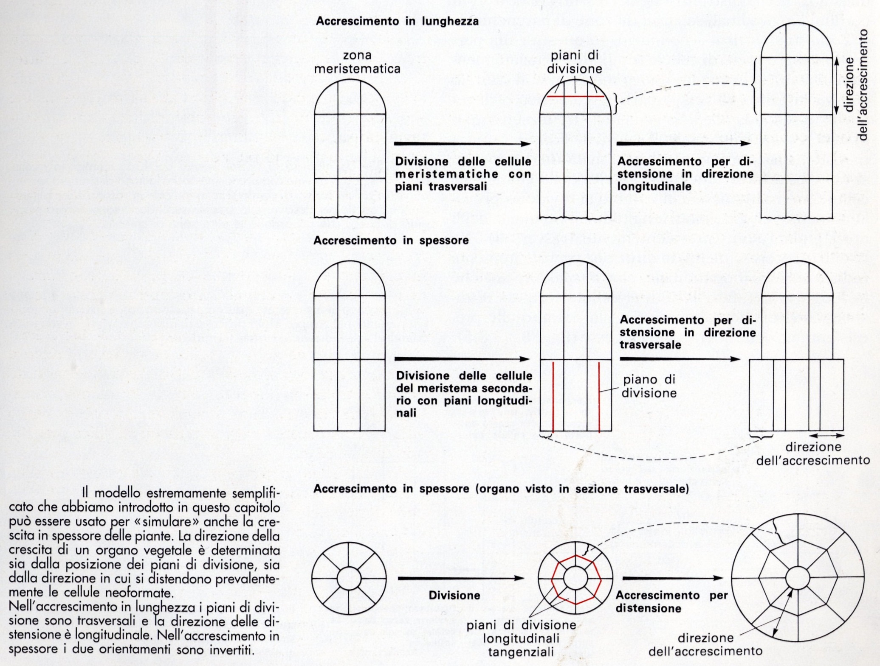
3Th – Biologia vegetale x STB – AA 2019-2020

Slide 14
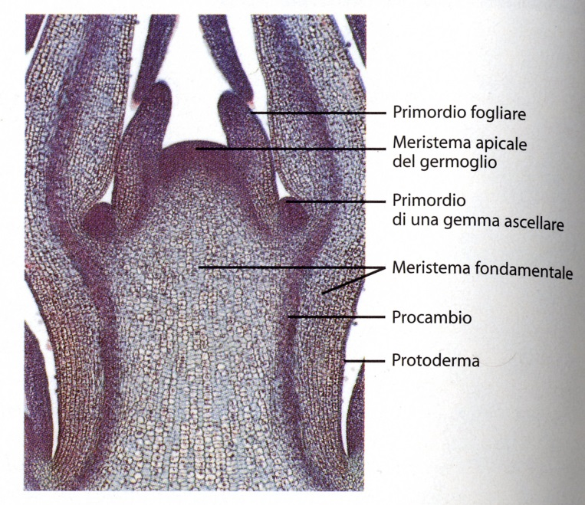
3Th – Biologia vegetale x STB – AA 2019-2020

Slide 15
3Th – Biologia vegetale x STB – AA 2019-2020

Slide 16
La zona di DETERMINAZIONE è costituita da tre sistemi meristematici:
1) il protoderma, dal quale si differenzierà il tessuto protettivo esterno (epidermide);
2) il procambio, costituito da cellule allungate, densamente citoplasmatiche ed organizzate in cordoni procambiali, che si differenzieranno i fasci vascolari di conduzione formati dai tessuti di trasporto dell’acqua e degli assimilati;
3) il meristema fondamentale che avvolge il procambio e che darà origine ai tessuti parenchimatici e di sostegno. Esso è in genere suddiviso in uno strato esterno (protocorteccia o meristema periferico) ed una parte interna (protomidollo o meristema midollare).
Sotto a questa zona (e quindi più vecchia alla precedente) c’è la zona di DIFFERENZIAZIONE vera e propria.

Slide 17
3Th – Biologia vegetale x STB – AA 2019-2020

Slide 18
La forma di una pianta adulta non è però direttamente assimilabile a quella di un ovoide in allungamento illimitato, con eventuale aumento in spessore nella parte centrale, più vecchia, del corpo della pianta (ne deriverebbe una struttura a fuso) *.
(*) ma attenzione a una importante eccezione su cui sarà necessario ritornare: alcune monocotiledoni pseudo-arboree!
3Th – Biologia vegetale x STB – AA 2019-2020

Slide 19
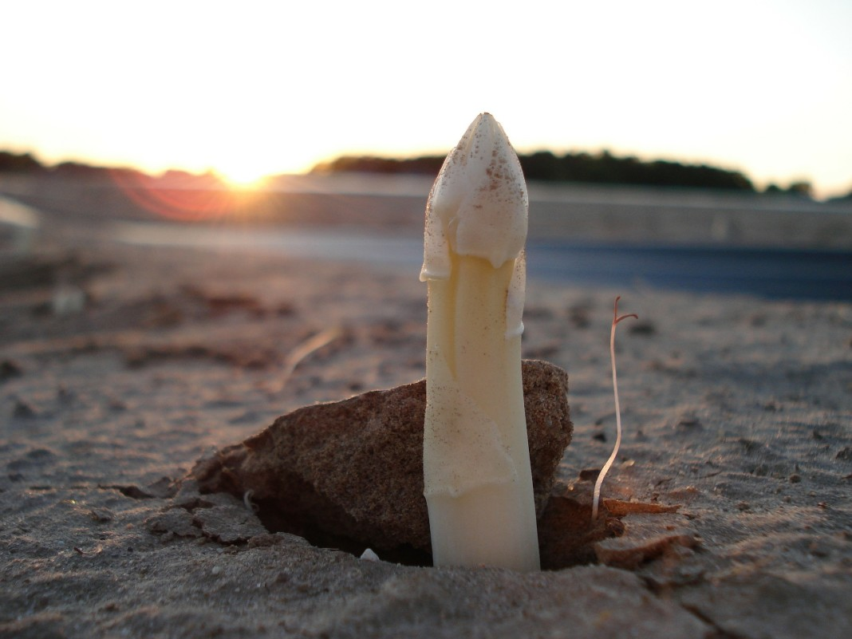
3Th – Biologia vegetale x STB – AA 2019-2020

Slide 20
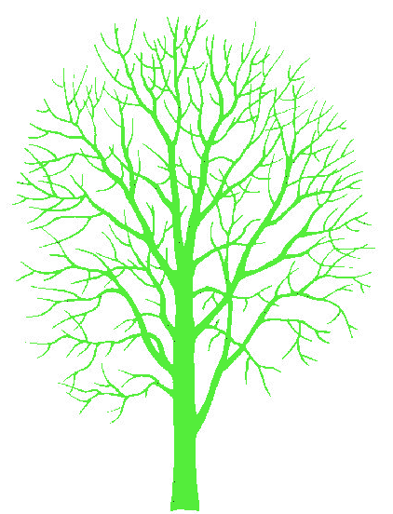
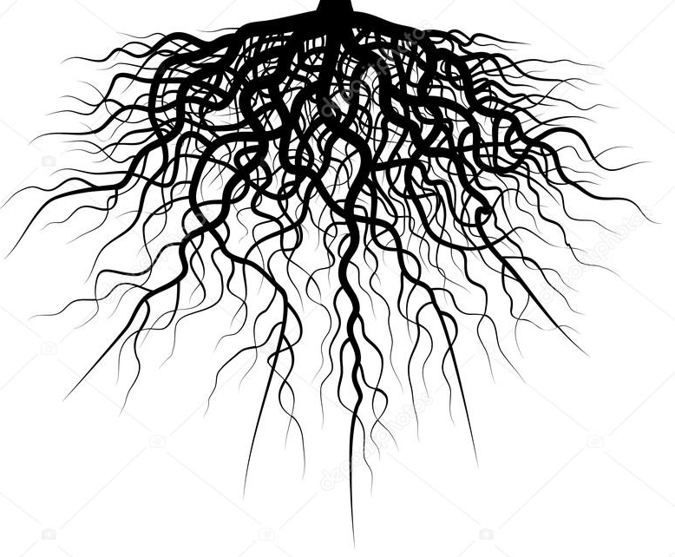
L’aumento in complessità del corpo della pianta avviene infatti anche grazie a un processo di moltiplicazione del numero di apici vegetativi, tanto a livello caulinare che radicale.
La forma derivante si dice “DENDRITICA”, cioè “a forma di albero” («ma chi l’avrebbe mai detto?»), e sarà “aperta”, con ogni parte che potrà – se necessario – crescere in maniera indipendente alle altre parti.
3Th – Biologia vegetale x STB – AA 2019-2020

Slide 21
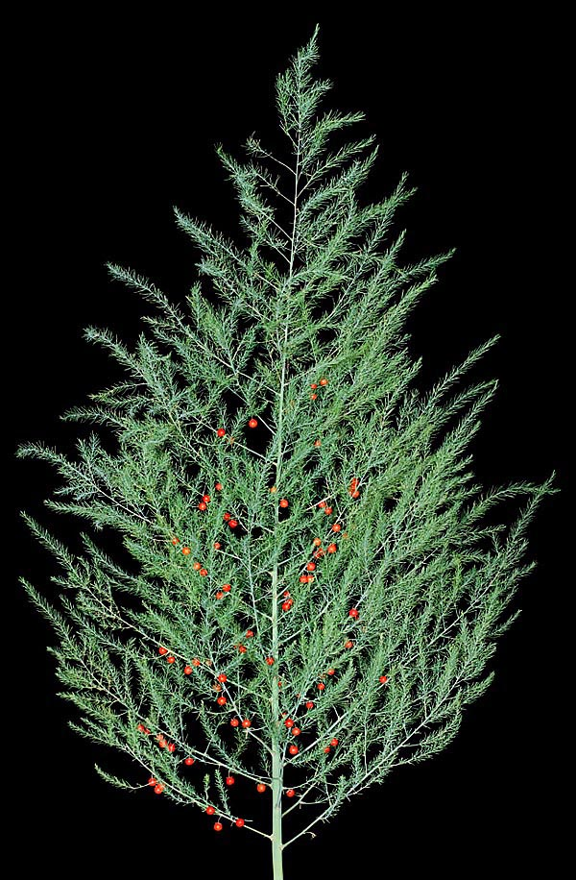
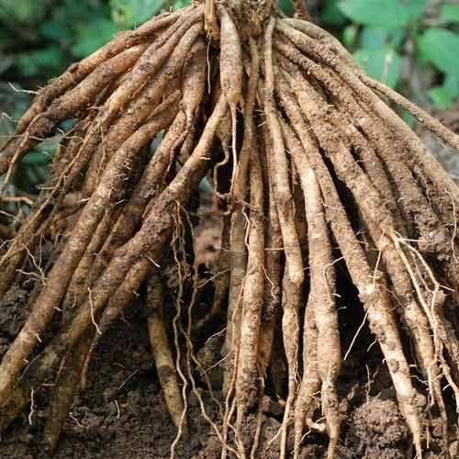
3Th – Biologia vegetale x STB – AA 2019-2020

Slide 22
La moltiplicazione dei meristemi è la diretta conseguenza della formazione di meristemi laterali rispetto all’asse di polarità originale. Daranno potenzialmente origine a ramificazioni di secondo ordine, sia caulinarie che radicali.
I meccanismi di formazione sono molto diversi nei due organi assili fondamentali della pianta, il caule e la radice, a causa della diversa organizzazione di questi due organi.
3Th – Biologia vegetale x STB – AA 2019-2020

Slide 23
Tutti i meristemi laterali sono di fatto MERISTEMI PRIMARI, così definiti perché derivano direttamente dal tessuto embrionale, contrapponendosi ai cosiddetti MERISTEMI SECONDARI (tra cui anche i cosiddetti M. AVVENTIZI) che derivano invece da cellule già adulte, quindi completamente differenziate che in seguito a determinati stimoli riprendono la capacità di dividersi mitoticamente, formando nuovi tessuti.
I meristemi secondari saranno particolarmente importanti nella crescita secondaria in spessore negli organi assili della pianta.
3Th – Biologia vegetale x STB – AA 2019-2020

Slide 24
3Th – Biologia vegetale x STB – AA 2019-2020

Slide 25
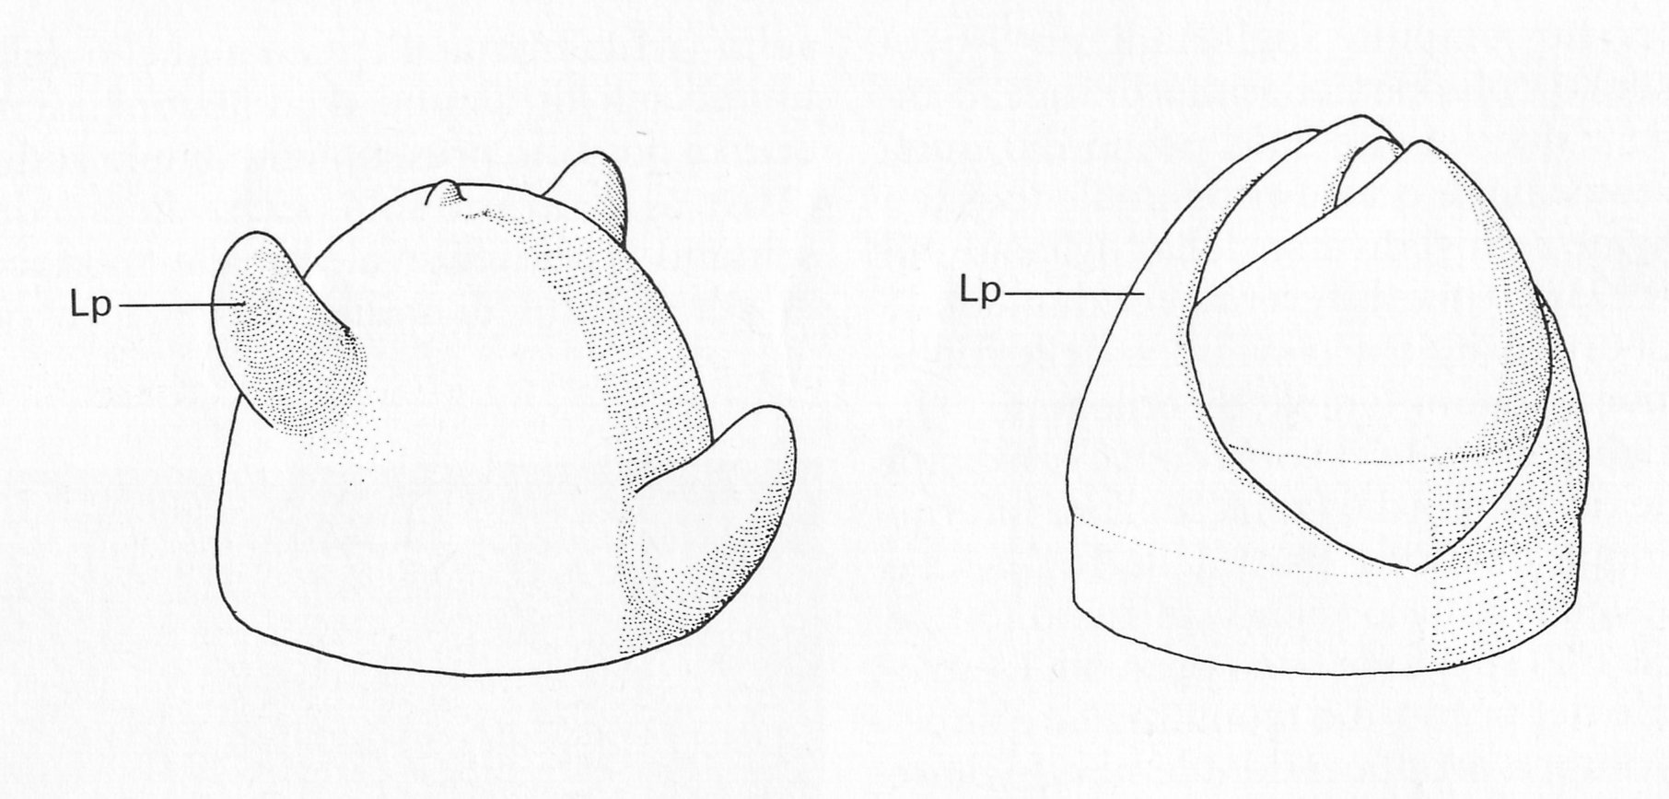
Il caule normalmente porta le foglie, che sono distribuite secondo schemi precisi descritti dalla FILLOTASSI. Le foglie si formano per un processo di moltiplicazione di cellule collocate nella porzione più esterna del meristema apicale (“iniziali fogliari”), subito sotto lo strato di cellule (“protoderma”) che dà origine al tessuto tegumentario che copre tutte le strutture primarie del caule e del filloma.
L’attività mitotica porta alla formazione di masse cellulari che alterano la forma a cupola dell’apice caulinare , producendo rigonfiamenti
laterali (“primordi fogliari”), che col proseguire dell’accrescimento, diventeranno foglie, che sono organi ad accrescimento DEFINITO.
3Th – Biologia vegetale x STB – AA 2019-2020

Slide 26
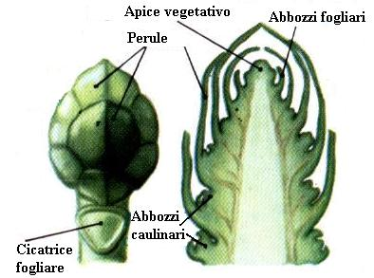
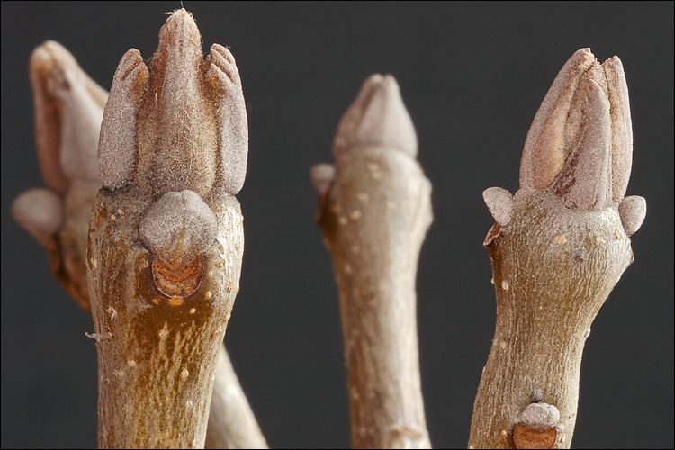
La loro rapida crescita, più pronunciata sulla faccia esterna, determina la sovrapposizione degli elementi più vecchi su quelli più giovani, che vengono così protetti da traumi ed infezioni.
Se la crescita si deve arrestare, alcuni di questi elementi possono opportunamente modificarsi in strutture di protezione vere e proprie, le PERULE, a protezione del meristema formando la gemma svernante.
3Th – Biologia vegetale x STB – AA 2019-2020

Slide 27
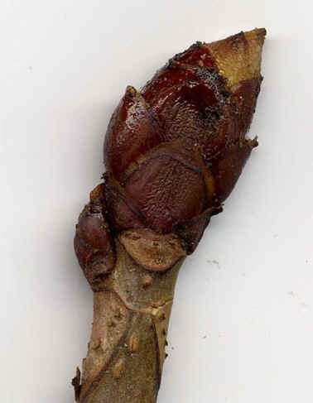
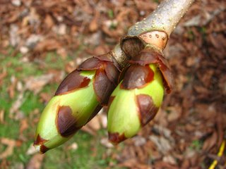
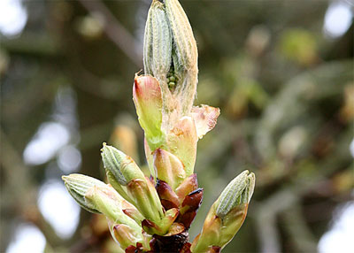
3Th – Biologia vegetale x STB – AA 2019-2020

Slide 28
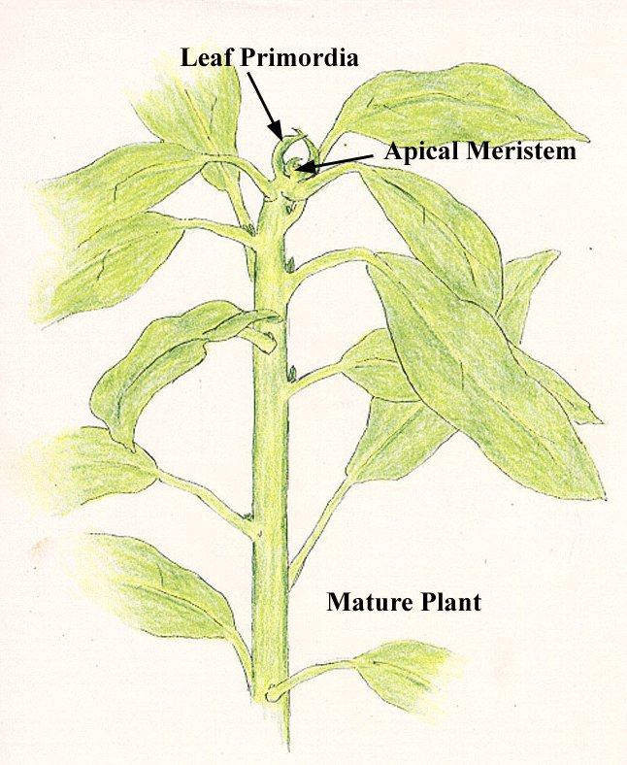
Ma è all’ascella superiore di ciascun abbozzo fogliare che succede qualcosa di più interessante ancora. Nelle Spermatofite infatti delle cellule meristematiche residue danno origine a un nuovo apice meristematico laterale, che si può in genere riconoscere quando la fogliolina è già abbastanza sviluppata. Questo meristema rimane di solito inattivo, formando una gemma ascellare. Se si svilupperà, darà origine a una ramificazione laterale a crescita indefinita (ramo) o definita (infiorescenza o singolo fiore).
3Th – Biologia vegetale x STB – AA 2019-2020

Slide 29
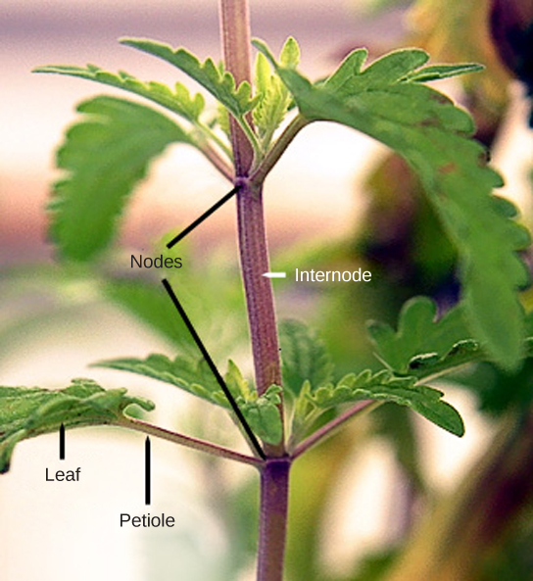
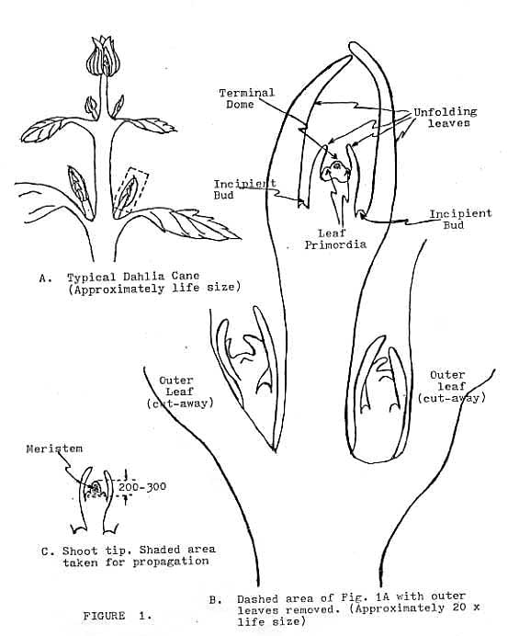
3Th – Biologia vegetale x STB – AA 2019-2020

Slide 30
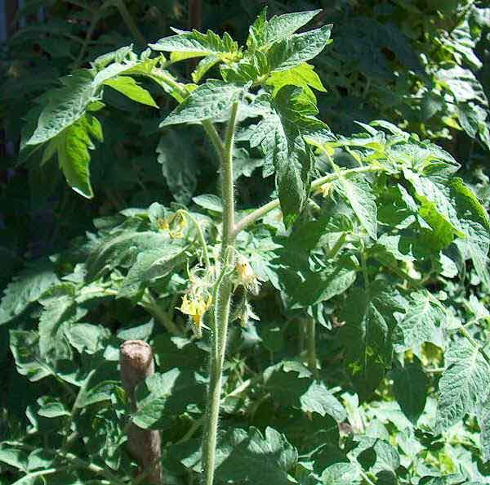
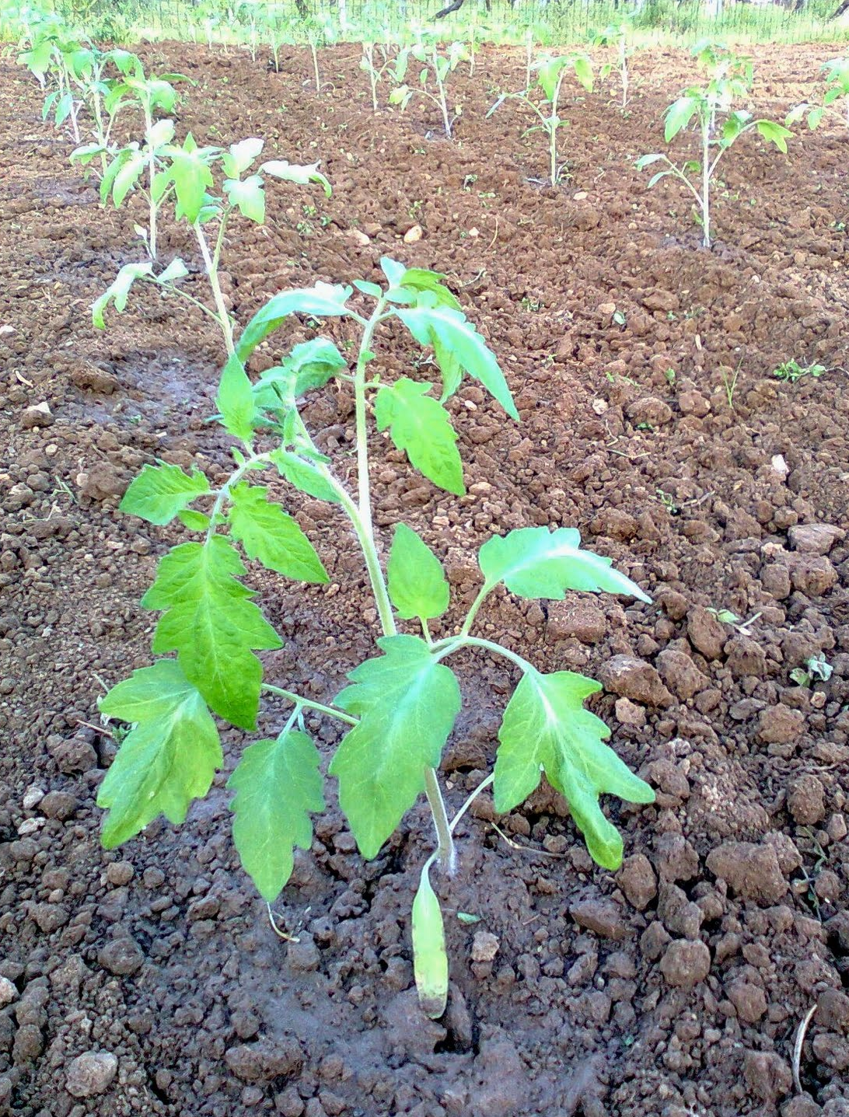
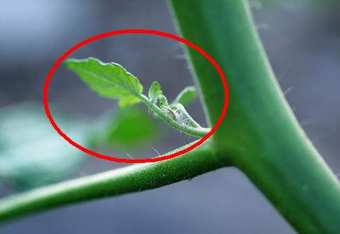
3Th – Biologia vegetale x STB – AA 2019-2020

Slide 31
3Th – Biologia vegetale x STB – AA 2019-2020

Slide 32
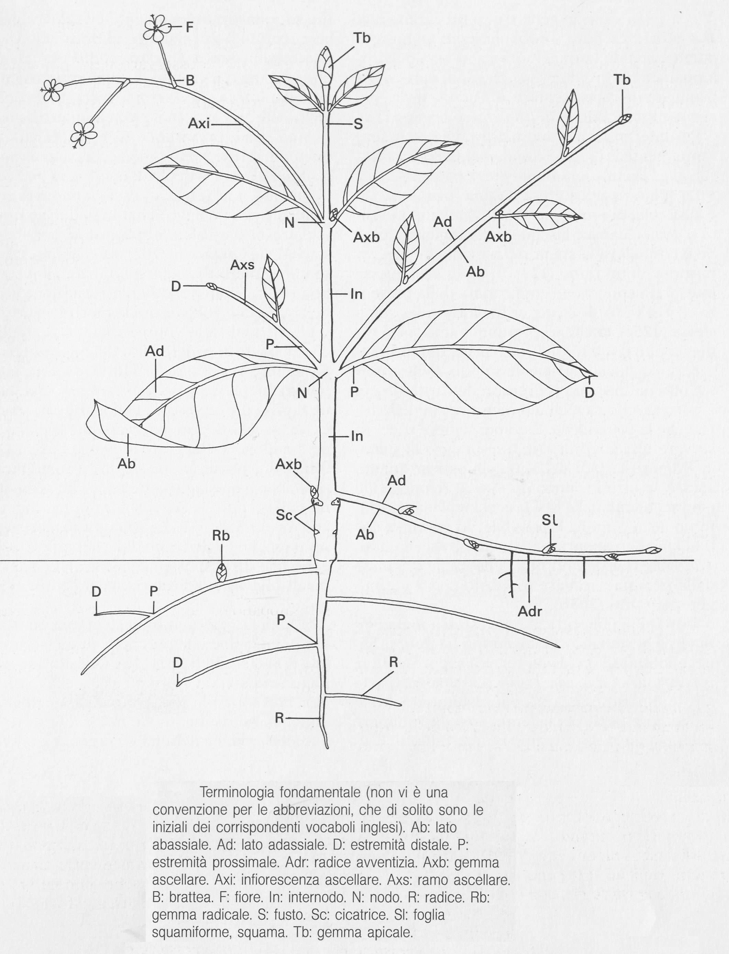
3Th – Biologia vegetale x STB – AA 2019-2020

Slide 33
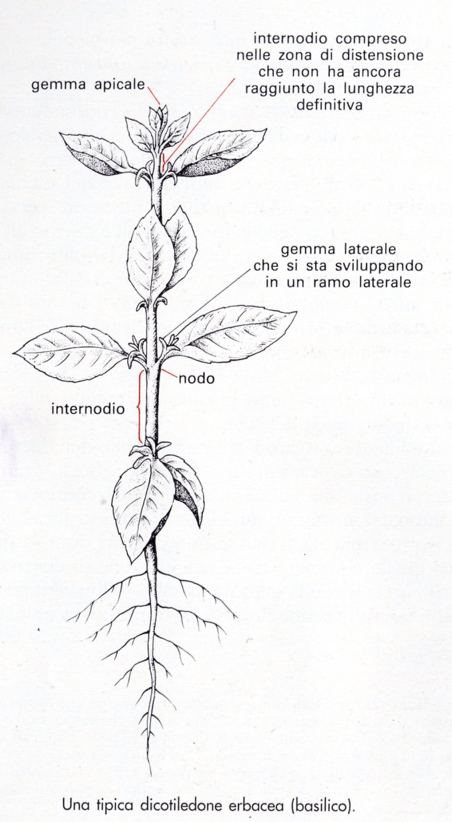
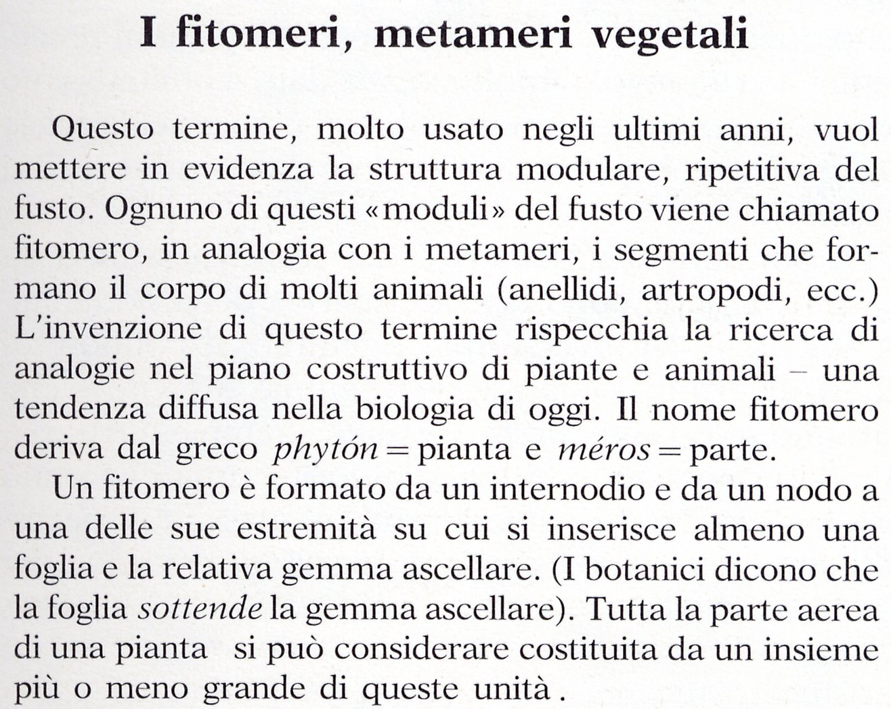
3Th – Biologia vegetale x STB – AA 2019-2020

Slide 34
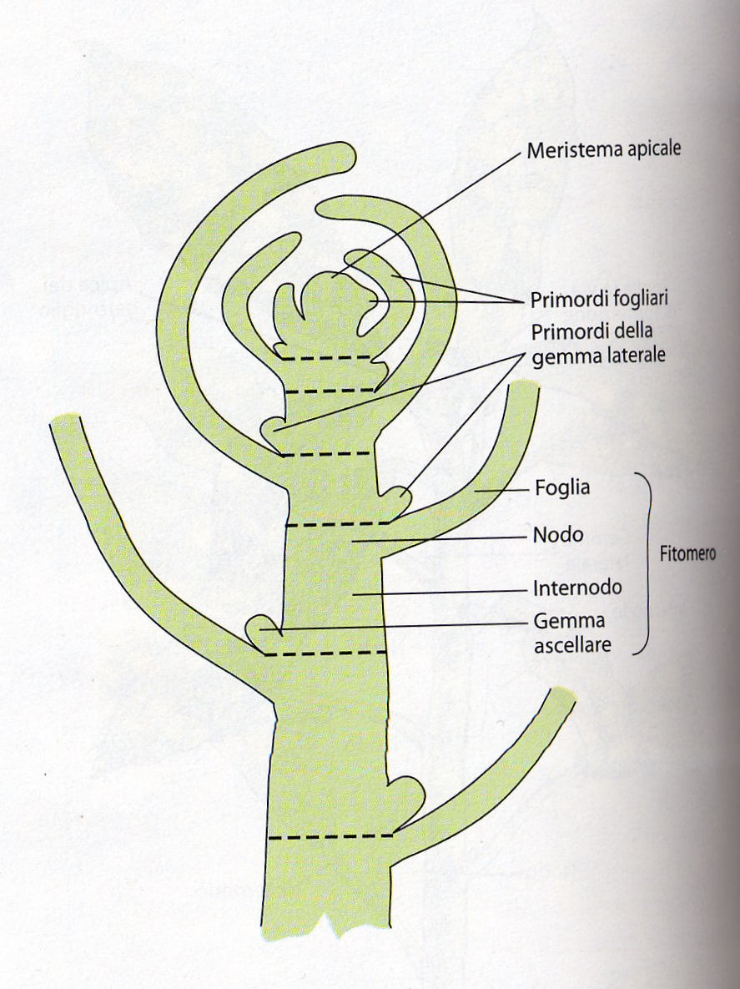
FITOMERO
3Th – Biologia vegetale x STB – AA 2019-2020

Slide 35
3Th – Biologia vegetale x STB – AA 2019-2020

Slide 36
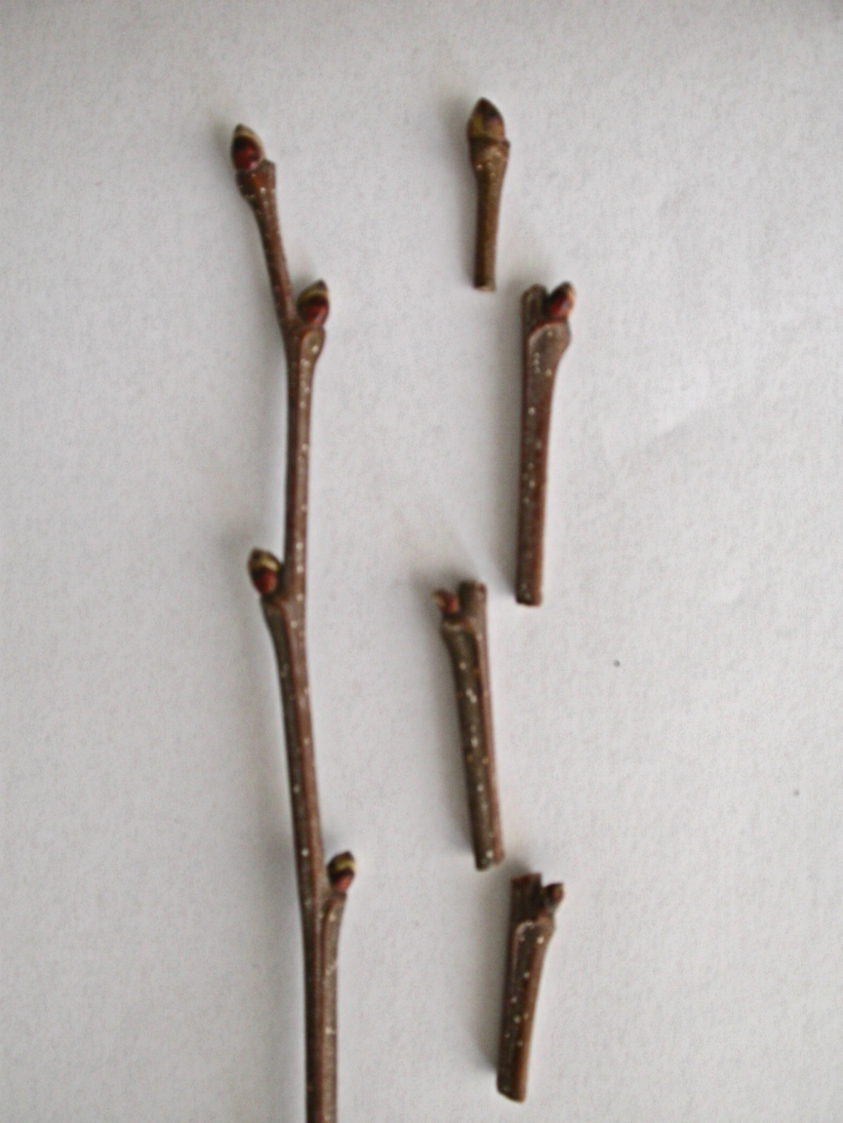
Castanea sativa
3Th – Biologia vegetale x STB – AA 2019-2020

Slide 37
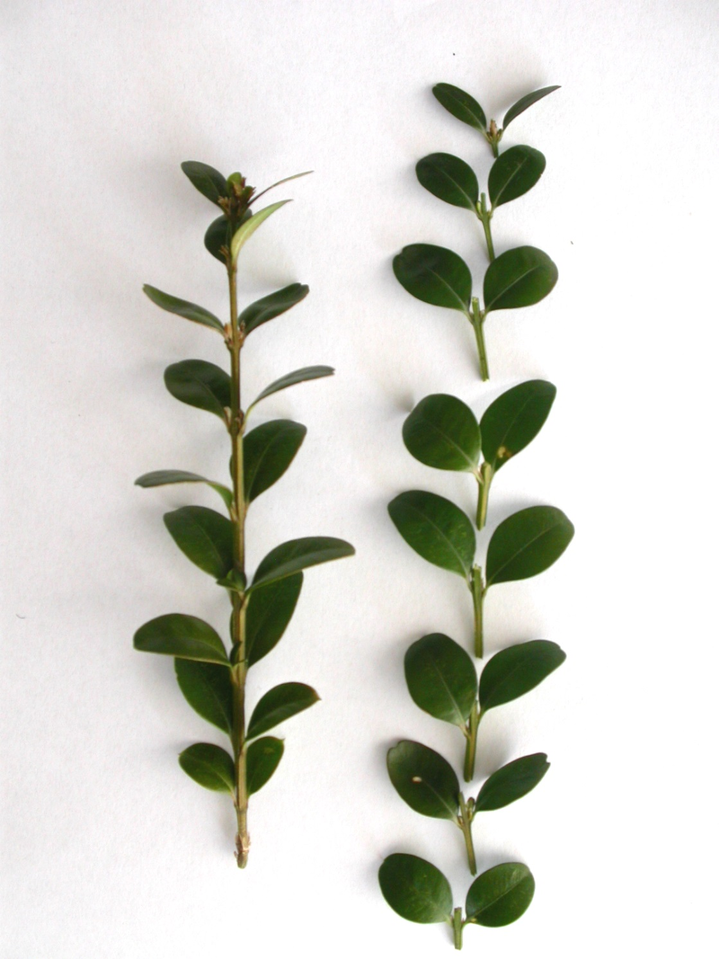
Buxus balearica
3Th – Biologia vegetale x STB – AA 2019-2020

Slide 38
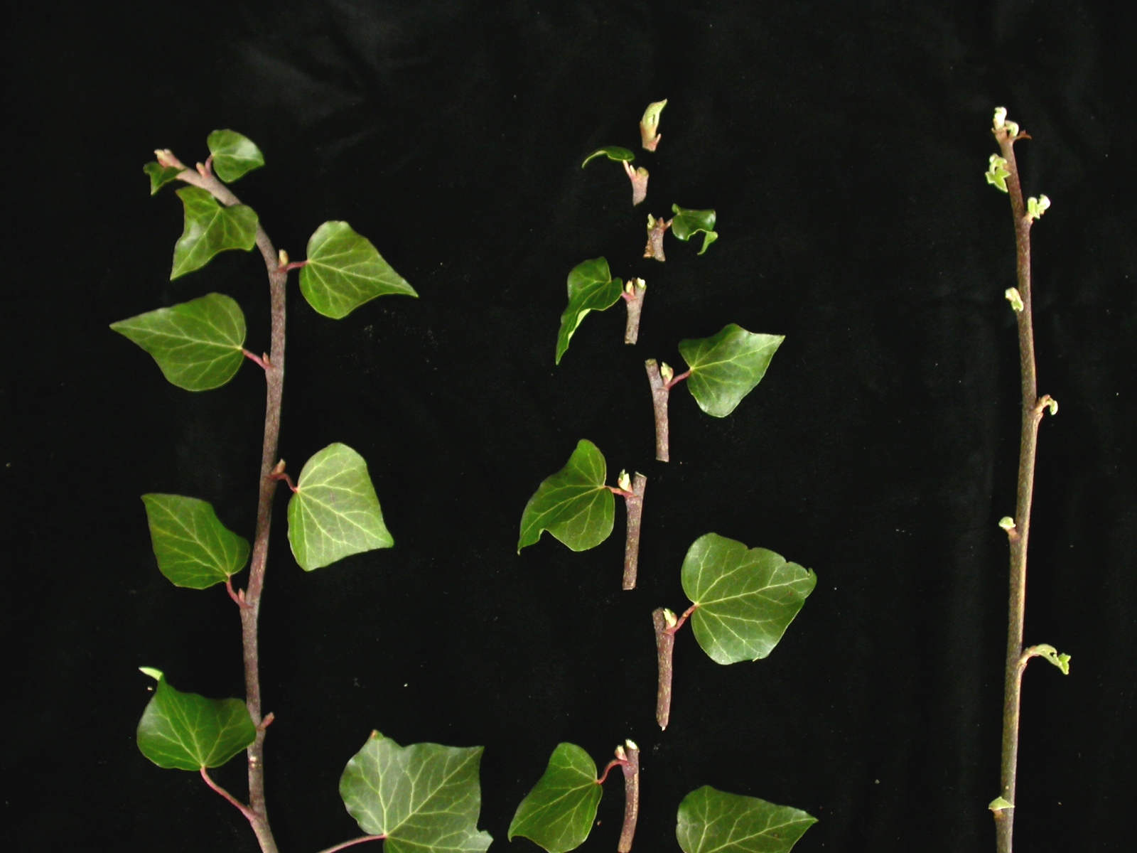
3Th – Biologia vegetale x STB – AA 2019-2020

Slide 39
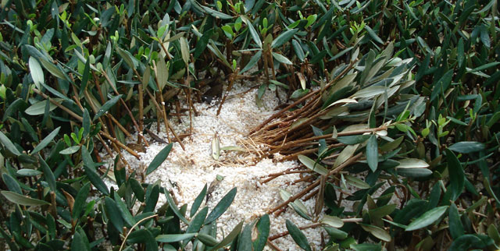
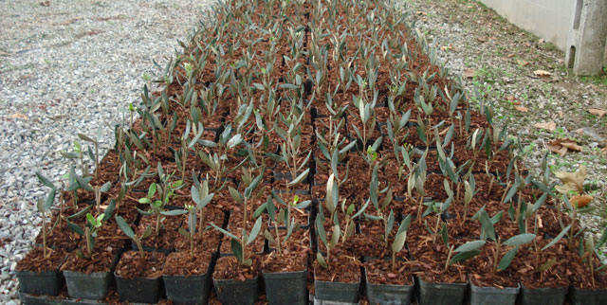
3Th – Biologia vegetale x STB – AA 2019-2020

Slide 40
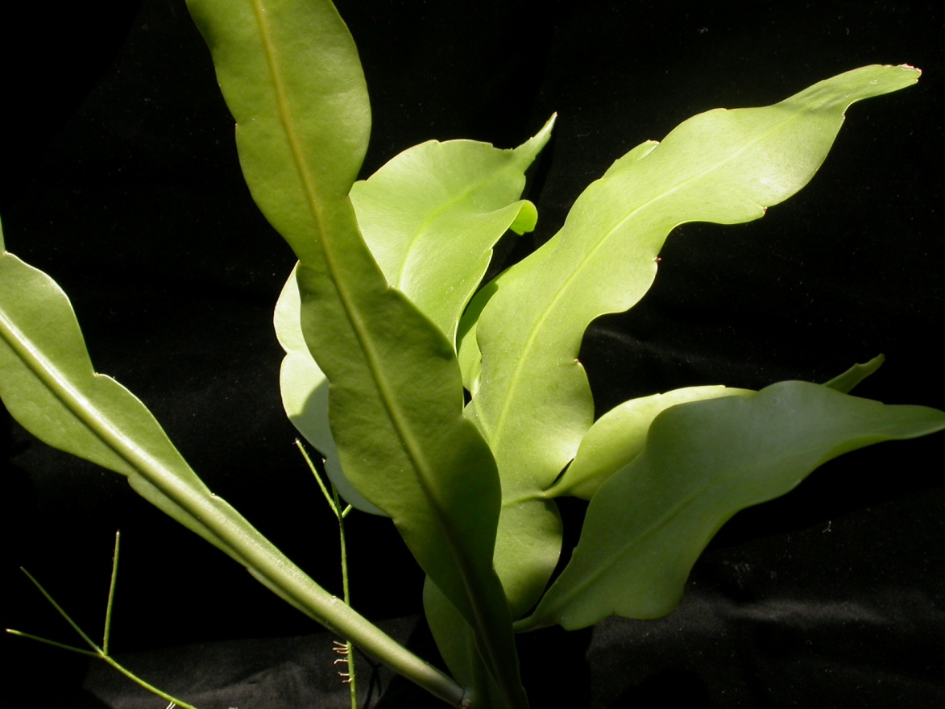
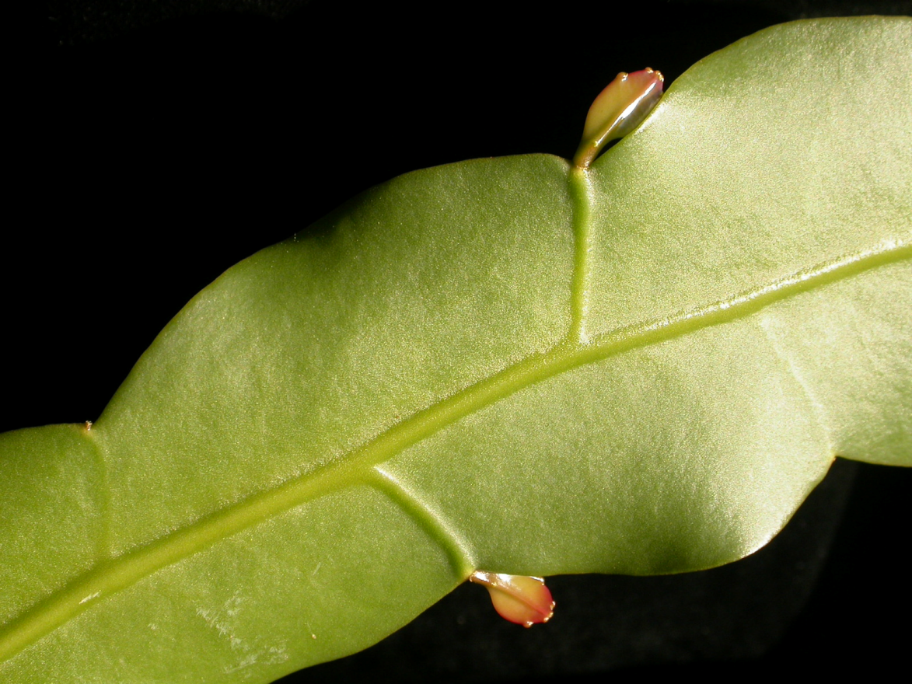

Slide 41
3Th – Biologia vegetale x STB – AA 2019-2020

Slide 42
3Th – Biologia vegetale x STB – AA 2019-2020

Slide 43
Le gemme ascellari risentono del fenomeno noto come “dominanza apicale”: l’apice caulinare primario esercita infatti un vero e proprio controllo sugli altri, che gli sono subalterni.
Il controllo è legato alla liberazione di fitormoni che inibiscono la crescita degli apici laterali. Solo quando questi ultimi sono a una certa distanza dall’apice caulinare primario (a causa della crescita e quindi del progressivo allontanamento di questo), essi possono cominciare a riprendere ad accrescersi.
L’alternativa è legata all’eliminazione (cruenta) dell’apice (ad es. perché mangiato da un animale, o perché danneggiato dal vento o perché meccanicamente rimosso dall’orticoltore, per determinare l’«accestimento» della pianta ecc.).
3Th – Biologia vegetale x STB – AA 2019-2020

Slide 44
3Th – Biologia vegetale x STB – AA 2019-2020

Slide 45
In alcune piante la dominanza dell’apice caulinare dura tutta la vita: è il caso di molte conifere, che hanno accrescimento MONOPODIALE (es. molte conifere).
3Th – Biologia vegetale x STB – AA 2019-2020

Slide 46
Se l’apice caulinare primario viene danneggiato o rimosso, oppure da crescita indefinita è passato a crescita definita (ad es. ha prodotto un fiore), le gemme ascellari possono immediatamente cominciare ad accrescersi, formando molti rami laterali, nessuno dei quali in genere diventa dominante sugli altri (accrescimento SIMPODIALE).
Rappresentazione schematica della ramificazione simpodiale
3Th – Biologia vegetale x STB – AA 2019-2020

Slide 47
3Th – Biologia vegetale x STB – AA 2019-2020

